Slide 1
기말 과제 발표 자료 자동차 네트워크 보안 설계
희망 발표 일자 : 12/08
정보보호 이론 2분반
공과대학 소프트웨어학과
학번 : 32154579
이름 : 차성민
제출일 : 20.12.06

Slide 2
1. 자동차 내부 네트워크 보안 기술 설계
1-1 자동차 내부 네트워크(CAN)의 취약점
1-2 자동차 내부 네트워크(CAN)의 취약점 제거를 위한 방법
1-3 자동차 내부 네트워크(CAN)를 위한 정보보호 기능 설계
2. 자동차 외부 네트워크 보안 기술 설계
2-1 Keyless entry system의 취약점
2-2 Keyless entry system의 취약점 제거를 위한 방법
2-3 Keyless entry system를 위한 정보보호 기능 설계
3. 참고 문헌 및 사이트 목록
INDEX

Slide 3
자동차 내부 네트워크 보안 기술 설계
CAN의 취약점과 취약점 제거를 위한 방법
CAN 네트워크의 취약점
인증 또는 접근 제어 메커니즘의 부재.
공격자가 CAN 버스에 대한 무단 엑세스를 얻지 못한다는 가정이 되어 있음.
근본적인 해결을 위해서는 보안을 고려하여 새로운 CAN 버스를 만드는 것이 가장 좋지만, 규격을 바꾸는 것은 어려운 현실.
보안 목적에 맞는 조치가 필요함.

Slide 4
자동차 내부 네트워크 보안 기술 설계
보안 자산과 목적, 요구사항
보안 자산: 자동차 내부 네트워크 중 가장 많이 쓰이는 CAN.
보안 목적: 운전자의 생명과도 관계 있는 자동차 내부 네트워크(CAN)를 안전하게 지키는 동시에 차량 내부라는 특수 환경에 걸맞게 빠르게 처리가 가능한 보안체계를 확립하여야 함.
목적에 맞는 보안 요구사항:
사용자 데이터의 암호화(기밀성)
메시지 인증을 통한 접근 제어(무결성)
메시지 인증에 사용되는 키 관리 (키 관리)

Slide 5
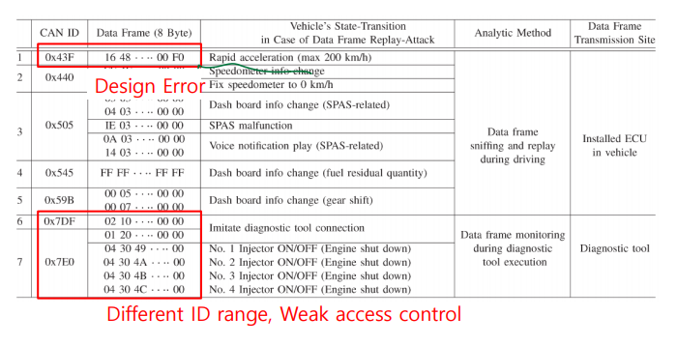
자동차 내부 네트워크 보안 기술 설계
기밀성: CAN 프레임 ID 필드를 대칭키 기반의 데이터 암호화를 사용하고,
운용모드는 ECB가 아닌 다른 모드를 사용하여 해결할 것.
보안 조치
CAN ID를 통해 특정 기능을 조작하기 위한 공격을 준비할 수 있다.
그렇기에 CAN 프레임 ID 필드를 암호화해줘야 한다

Slide 6
자동차 내부 네트워크 보안 기술 설계
무결성: 기존의 메시지 인증 방식에 Timestamp값이나 challenge response값 등을 추가로 주어지게 하여 메시지 인증.
추가로, 해시 함수를 활용하여 공격에 걸리는 시간을 증가시킴.
보안 조치
메시지 인증만으로는
재전송 공격을 대비 할 수 없다.

Slide 7
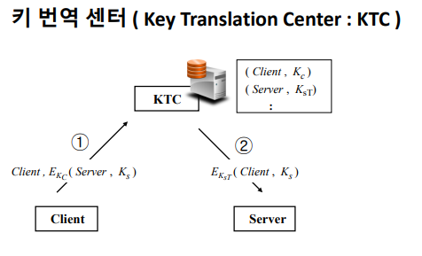
자동차 내부 네트워크 보안 기술 설계
키 관리: 메시지 인증에 사용하는 키의 관리가 중요하기에 키 분배 단계에서 알맞은 설정을 진행한 후 차량 내부 네트워크에 가장 적합한 분배 방법인 KTC 방식으로 키를 분배해줌으로써 키를 관리하여 해결한다.
보안 조치
UVO 등이 주체가 되어 KTC의 역할을 수행할 수 있기에
KTC 분배 방식으로 키를 분배한다.

Slide 8
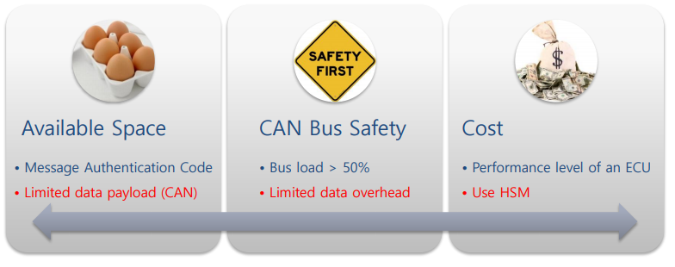
자동차 내부 네트워크 보안 기술 설계
보안 조치를 위한 또 다른 보안 목적
CAN이 대중화가 될 수 있었던 큰 이유가 저렴한 가격이었기에, 경제 요소들 또한 보안과 더불어 고려할 수밖에 없기에 경제적인 목적이 발생 (가용성)
CAN의 가용 데이터량와 안전을 위한 버스의 로드율, 그리고 차에 탑재되는 ECU장비의 성능에 따라 달라지는 가격을 보안 요소들과 함께 고려를 해줘야 한다.

Slide 9
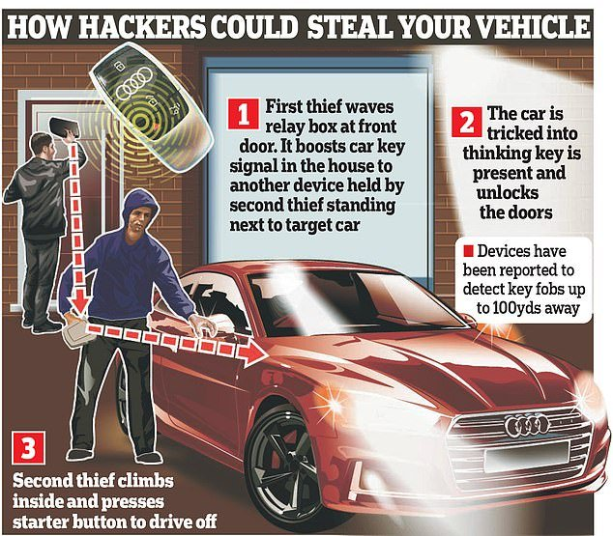
자동차 외부 네트워크 보안 기술 설계
Keyless entry system의 취약점과 제거를 위한 방법
Keyless entry system의 취약점
- 암호화를 진행하여도 신호 자체를 가져가서 악용이 가능함.
물리적인 장치를 이용한 추가 보안은 불편함을 더하는 꼴이라 보안 목적에 맞는 조치가 필요함.
Keyless entry system의
취약점을 이용하여 차를 절도하는 과정

Slide 10
자동차 외부 네트워크 보안 기술 설계
보안 자산: 자동차와 운전자.
보안 목적: 운전자의 생명과도 관계 있는 자동차 외부 네트워크의 부족한 인증 문제 등을 해결하여 운전자를 안전하게 지키면서, 동시에 Keyless entry system를 쓰는 이유인 필요할 때 언제든 서비스를 편리하게 이용할 수 있어야 한다는 가용성에 초점을 맞춘 보안체계를 확립하여야 한다.
보안 자산과 목적, 요구사항
목적에 맞는 보안 요구사항:
RKS 신호 데이터의 합성응용(기밀성)
운전자 인증과 인가(인증)
필요할 때 사용할 수 있는 RKS(가용성)

Slide 11
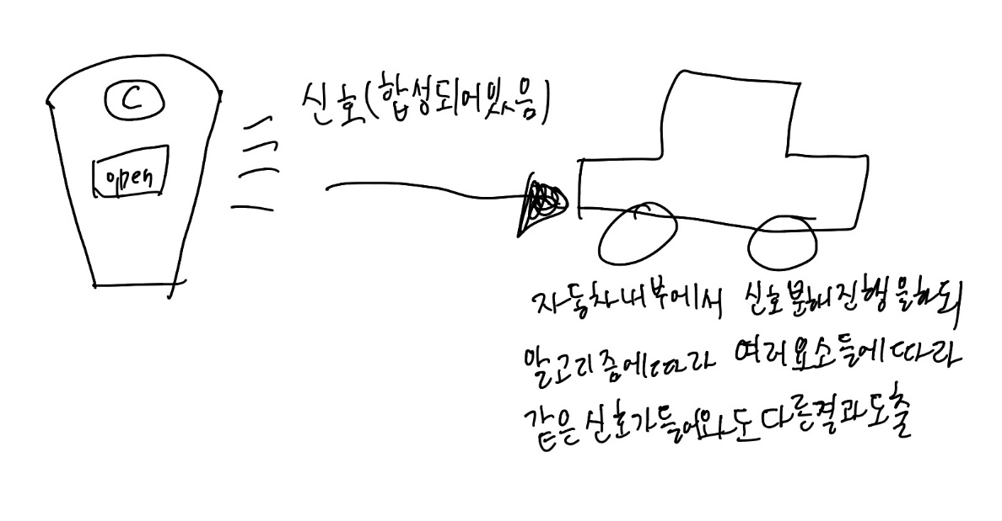
자동차 외부 네트워크 보안 기술 설계
기밀성: 신호의 합성을 활용하여 동일 키에서 나오는 신호여도 자동차 내부에서의 처리기관에서 소리 분해를 미리 짜인 알고리즘에 따라 진행하여 다른 결과값이 나오게 한다.
보안 조치
상황에 따라 같은 입력 값이라도 다른 결과가
나오는 알고리즘을 활용한다.

Slide 12
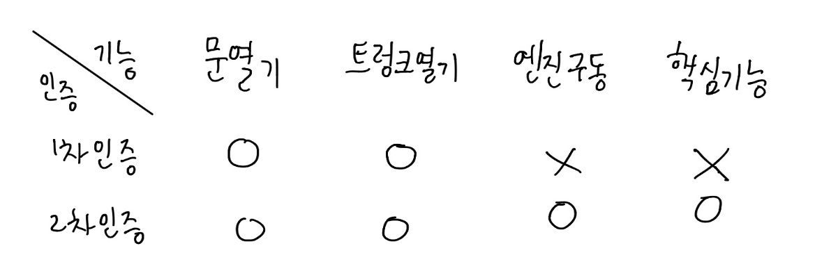
자동차 외부 네트워크 보안 기술 설계
인증과 인가: 사용자 인증을 위해 신체특징기반 개체 인증을 사용한 2차 인증을 추가하고, 키와 2차 인증을 ACM 인가 조치에 따라 인증했을 때의 권한을 다르게 부여하여 핵심적인 활동을 하기 위해서는 2차 인증이 필요하도록 할 것
보안 조치
인증 단계에 따른 기능 권한 ACM 인가 조치 모습

Slide 13
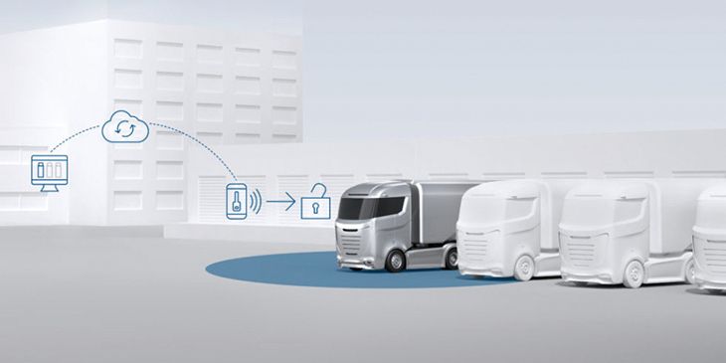
자동차 외부 네트워크 보안 기술 설계
가용성: 클라우드 기반 관리 시스템을 구축한 후, 핸드폰 어플리케이션과 NFC를 통하여도 안전하고 필요할 때 언제든 자동차에 접근할 수 있도록 구축한다.
보안 조치
클라우드 기반 매니지먼트 시스템 원리

Slide 14
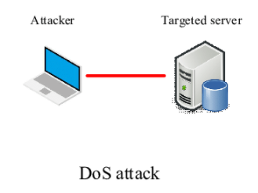
자동차 외부 네트워크 보안 기술 설계
보안 조치를 위한 또 다른 보안 목적
보다 나은 가용성을 제공하기 위해 클라우드 기반의 시스템을 구축함에 따라 최근 특히나 유행하는 공격인 서비스 거부 공격에 대비하여 통신만 인터셉트 기능을 준비한다.
존재하지 않은 통신망에서의 SYN 패킷 요청은 서버로
도달하지 못하게 하는 통신망 인터셉트 기능을 사용

Slide 15
참고 문헌 및 사이트 목록
32154579 차성민 기말 과제 발표 자료
사이트 목록
https://www.e4ds.com/sub_view.asp?ch=1&t=0&idx=11556 – IoT 전망
https://www.prnewswire.com/news-releases/ip-camera-market-to-cross-usd-20-bn-by-2025-global-market-insights-inc-300884454.html
- IP카메라 시장 전망
https://www.sedaily.com/NewsVIew/1VQR9YSB83 - IoT장비 전망과 IoT보안 구멍관련
https://itinformation.tistory.com/121 - 사례 참고 사이트 1
https://newsis.com/view/?id=NISX20190201_0000548603 – 참고 사이트2
https://news.joins.com/article/21950524 - 참고 사이트3
http://www.automotivereport.co.kr/news/articleView.html?idxno=1459 – CAN 표준의 취약점
https://patents.google.com/patent/KR101734947B1/ko - 스마트 키 시스템 및 상기 시스템에서의 해킹 방지
https://en.wikipedia.org/wiki/Remote_keyless_system - Keyless entry system
http://nara.kosmes.or.kr/mobile/view.html?sid=176&aid=5595&page=1&from=list – 진화하는 자동차 보안기술
https://peemangit.tistory.com/210 ㅡ Dos 공격법과 방어법
문헌 목록
https://www.itfind.or.kr/WZIN/jugidong/1914/file3018578133064757102-191401.pdf - 5G 시대의 차세대 IoT 보안
https://www.koreascience.or.kr/article/CFKO201714956117073.pdf - 차량용 스마트키 취약점 분석과 해킹공격 대응방안
정보보호 이론 수업자료 ppt 및 수업 내용

